Slide 1
计算机视觉-语义分割
成都理工大学 信息科学与技术学院 赵赫威

Slide 2
目录
一.综述
1.概念
2.技术概要
3.评测标准
二.语义分割算法
1.FCN 全卷积网络
2.U-net
3.SegNet
4.DeepLab

Slide 3
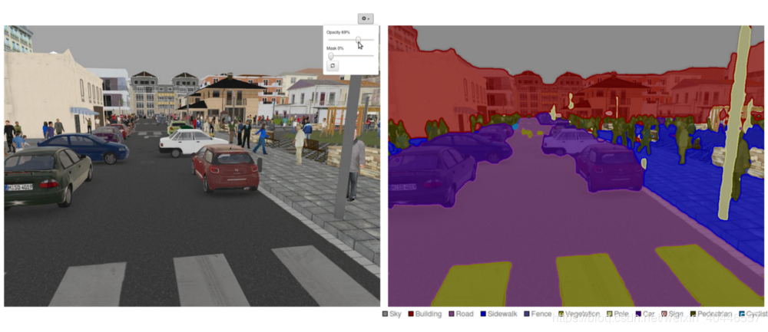
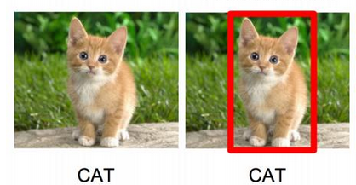
一.概述
1.概念
目标检测方法可以帮助我们绘制某些确定实体的边框，但在某些应用中需要对场景的理解能以像素级的精细程度,对每一个实体进行检测并标记精确的边界。所以就需要一种更加精细的分类方法来对图像进行处理.
语义分割是计算机视觉中的基本任务，图像的语义分割是将输入图像中的每个像素分配一个语义类别，以得到像素化的密集分类。。例如，我们可能需要区分图像中属于汽车的所有像素，并把这些像素涂成蓝色。

Slide 4
一.概述
在传统的分类 CNNs 中，池化操作用来增加视野，同时减少特征图的分辨率。这对于分类任务来说非常有用，因为分类的最终目标是找到某个特定类的存在，而对象的空间位置无关紧要。
但是池化和带步长的卷积对语义分割是不利的，因为这些操作造成了空间信息的丢失。所以在语义分割的算法中, 应当考虑将这些丢失的细节信息弥补回来.

Slide 5
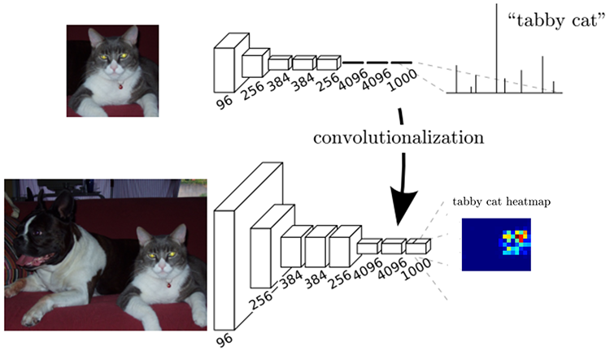
一.概述
2.技术概要
一般的语义分割架构可以被认为是一个编码器-解码器网络。这个过程在2006年就被Hinton提出来发表在了nature上。当时这个结构提出的主要作用并不是分割，而是压缩图像和去噪声。
编码过程示意

Slide 6
一.概述
2.技术概要
编码器通常是一个预训练的分类网络，像 VGG、ResNet，然后是一个解码器网络。这些架构不同的地方主要在于解码器网络。解码器的任务是将编码器学习到的可判别特征（较低分辨率）从语义上投影到像素空间（较高分辨率），以获得密集分类。
不同于分类任务中网络的关注点是最终的分类结果，语义分割不仅需要在像素级有判别能力，还需要有能将编码器在不同阶段学到的可判别特征投影到像素空间的机制。

Slide 7

一.概述
3.评测标准
用于评估语义分割算法性能的标准指标是平均 IOU（Intersection Over Union，交并比），IoU 定义如下

Slide 8
二.语义分割算法
1.FCN
概述: 以分类网络 AlexNet, VGG net 和 GoogLeNet 为基础, 通过对分割任务进行微调，将深的、粗糙的网络层的语义信息和浅的、精细的网络层的表层信息结合起来，来生成精确和详细的分割。
在FCN论文中，作者的FCN主要使用了三种技术：
卷积（Convolutional）、上采样（Upsample）、跳层连接（Skip Layer）
在FCN中, 上采样使用反卷积实现

Slide 9
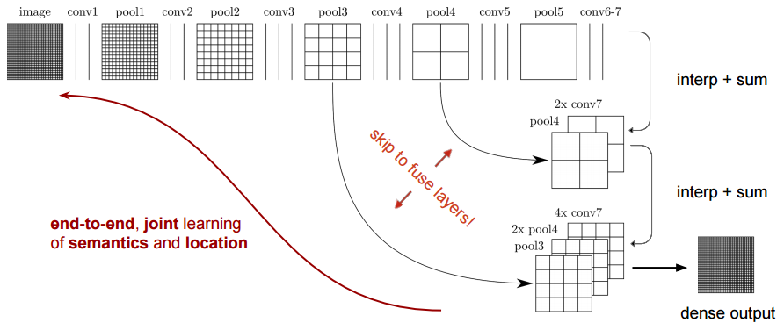
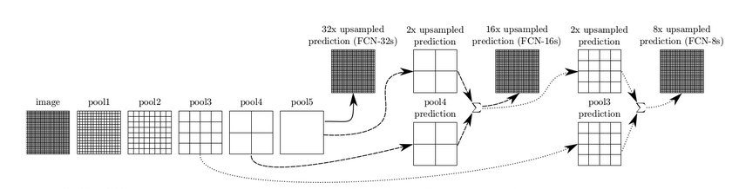
二.语义分割算法
FCN的网络架构

Slide 10
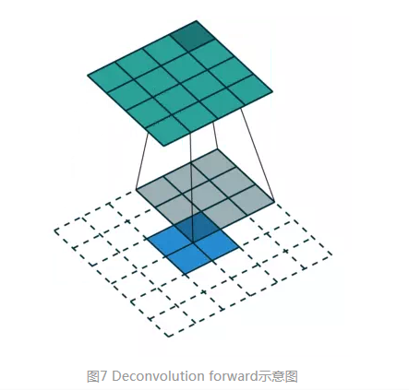
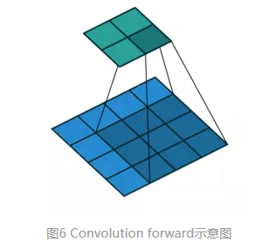
二.语义分割算法
反卷积(Unsample)
对于反卷积，相当于把普通卷积反过来，输入蓝色2x2矩阵，卷积核大小还是3x3。

Slide 11
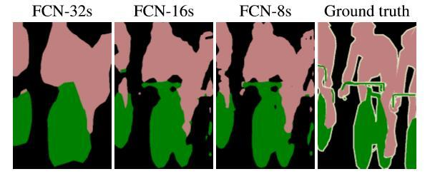
二.语义分割算法
不同的特征融合方式的FCN
通过实验得出, 在步长为8的融合方式下, 能够取得运行效率和结果精度的权衡

Slide 12
二.语义分割算法
FCN的特点:
1.首次将深度学习应用到计算机视觉语义分割任务中, 通过将原分类网络中的全连接层改为卷积层从而使得分类网络输出的是一个包含高层语义信息的高度抽象化的二维图像,而不是原来的特征向量, 然后使用这个二维图像进行反卷积来获得语义分割的结果.
2.使用多个编码阶段的特征进行融合(相加), 从而可以保留更多语义分割的细节信息.
参考论文: Fully Convolutional Networks for Semantic Segmentation

Slide 13
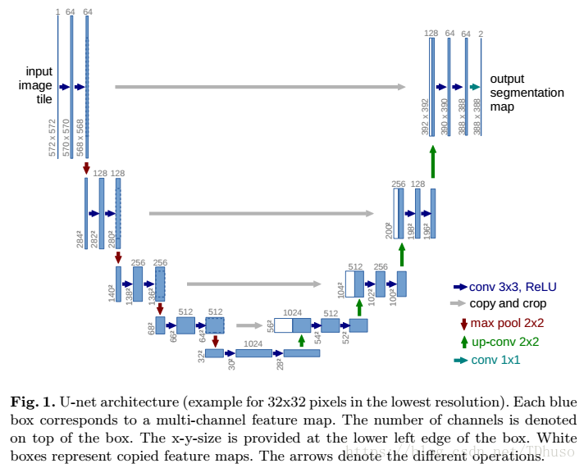
二.语义分割算法
2.U-net

Slide 14
二.语义分割算法
U-net是基于FCN拓展和修改而来
整个模型因呈现“U”型，固因此得名
图中“ ”表示卷积层（conv 3×3, ReLu）," "表示裁剪和复制，“ ”表示池化层（max pool 2×2），" "表示上采样（up-conv 2×2），“ ”表示卷积层（conv 1×1）。整个网络有19次卷积操作，4次池化操作，4次上采样操作，4次裁剪和复制操作。卷积层使用的是“valid ，padding=0， stride=1”的模式进行卷积，所以最终得到的输出图像要小于原始图像。若想得到与原图像同样尺寸的输出图像，可以在卷积操作,时使用“same”模式。
与FCN逐点相加不同，U-Net采用将特征在channel维度拼接在一起，形成更“厚”的特征。
U-net适合处理小样本数据, 因为每一层的特征都被保留了下来.

Slide 15
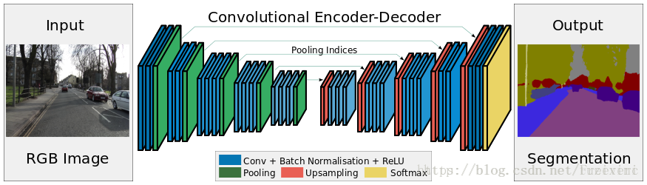
二.语义分割算法
3.segNet
SegNet 在FCN的语义分割任务基础上，搭建编码器-解码器对称结构,与FCN不同的是在解码的过程中使用的是编码过程中存储的最大池化值索引信息,这种方式使得高频信息被更好地保留.

Slide 16
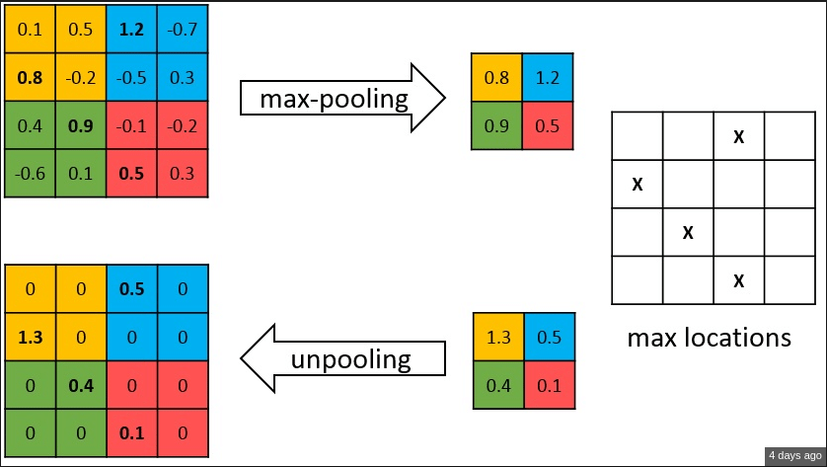
二.语义分割算法
SegNet 在解码器中使用反池化对特征图进行上采样，并在分割中保持高频细节的完整性。
SegNet在和其他架构的比较上，时间和内存的使用都比较高效。

Slide 17
二.语义分割算法
4.DeepLab
在以上的语义分割算法中, 都包含池化的操作, 池化的目的是减小图像的大小,从而使得在卷积核大小不变的情况下, 增大卷积核的感受野.在语义分割中,池化必然对应着反池化, 但是这个使得图像先减小再增大的操作必然又会导致图像信息的丢失.
为了减少这个池化反池化带来的信息丢失问题, deeplab算法使用了空洞卷积的方式.对比传统的conv操作，3层3x3的卷积加起来，stride为1的话，只能达到(kernel-1)*layer+1=7的感受野，也就是和层数layer成线性关系，而dilated conv的感受野是指数级的增长。

Slide 18
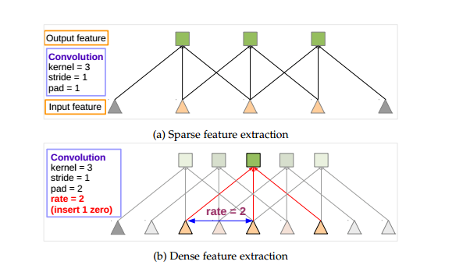
二.语义分割算法
空洞卷积核

Slide 19
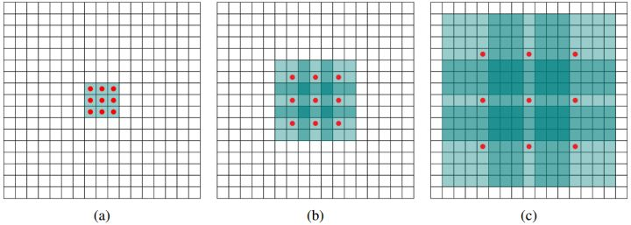
二.语义分割算法
Deeplab提出了一种新的卷积，带孔的卷积：Atrous Convolution。

Slide 20
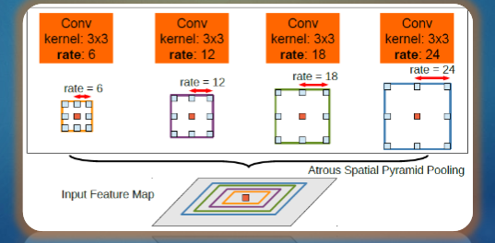
二.语义分割算法
多尺度的卷积核
为了解决同一个物体在图像中的大小可能有多种不同尺度情况下的语义分割问题.DeepLab-v2使用ASPP(AtrousSpatial Pyramid Pooling)的方式, 即空间金字塔.使用不同空洞大小的卷积核对图像进行卷积提取特征, 然后将这些特征融合到一起作为最终的输出结果.

Slide 21
二.语义分割算法
DeepLab v1&v2
DeeplabV1在VGG16的基础上做了修改
首次使用了空洞卷积核,且设置rate为2.因为在使用空洞卷积方式时,会使得卷积操作后得到的map大小较普通卷积核的方式小,为了使最后得到的score map同其他全卷积网络的到结果,所以移除原网络最后两个池化层。
先使用神经网络对特征进行提取, 得到一个较小的heatmap,然后使用双线性插值的方法使得该heatmap大小增大, 最后使用crf(随机条件场)对上一步的到的heatmap进行调整优化,达到锐化边缘的目的.
DeepLab V3
加入了ASPP,并行使用多个不同rate的卷积核获取多个尺度下的特征,然后将其融合到一起.

